Slide 1


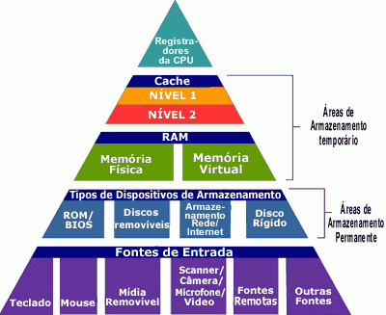

<
>
Organização e Arquitetura de Computadores
4
Baixe este projeto
em Java no Github.
PARTE
Organização de memória interna e externa, periféricos, multiprocessadores e multicomputadores.
<
>

Slide 2

<
>
Organização e Arquitetura de Computadores
Unidade 4 – Organização de memória interna e externa, periféricos, multiprocessadores e multicomputadores.
01 - Organização da memória
02 - Memória auxiliar
03 - Acessando periféricos
04 - Arquiteturas paralelas
<
>

Slide 3


<
>
Organização e Arquitetura de Computadores
Autores
Mariana Carvalho Henrique
Cleilson Henrique de Araujo

Slide 4
<
>
Organização e Arquitetura de Computadores
Prefácio
A informação e a sobrevivência
O aprendizado atual está como sempre foi: manipulado, desde sua criação.
Desde o tempo dos homens e mulheres das cavernas a informação é sobrevivência. Quando o ser humano passou da fase de utilizar a informação para apenas sobreviver, ele começou a utilizá-la como meio de controle e repressão a sua própria tribo/sociedade/meio em que vive/natureza.
Desde então temos tribos contra tribos, civilizações contra civilizações, impérios contra impérios...
Sendo que o que determina o vencedor desde o tempo das cavernas até hoje é a informação.
Quando o ser humano começou a utilizar a primeira grande informação que foi a utilização do fogo, a natureza e as outras tribos atacadas não tinham chance alguma e foram derrotadas.
Quando o ser humano começou a utilizar armas primitivas do tempo da pedra lascada de fabricação humana, as outras tribos atacadas não tinham chance alguma e foram derrotadas.
Quando o ser humano começou a utilizar armas, utilizando o minério de ferro entre outros, posteriormente manipulando-os até se chegar as espadas lanças..., as outras tribos atacadas não tinham chance alguma e foram derrotadas.
Quando o império chinês criou e utilizou a pólvora e o seu uso em combates/guerras se espalhou as sociedades que utilizavam apenas espadas lanças... foram derrotadas. E chegamos a criação da bomba atômica e nuclear, como saber se o aprendizado é manipulado?
Tente você(uma sociedade/grupo/indivíduo) criar uma bomba atômica ou nuclear.
Nas nossas aulas, não vou lhe ensinar a criar uma bomba atômica ou nuclear. Irei repassar as informações acumuladas das gerações anteriores para a sobrevivência das futuras gerações.
Conforme o nosso histórico, a geração ou gerações que irão sobreviver serão as que mais bem utilizarem a informação.

Slide 5



Livro/Vídeo
<
>
Informações complementares
Links das vídeo aulas online:
www.youtube.com/c/JMarySystems/playlists?view_as=subscriber
Dos conteúdos deste livro na web:
http://www.jmarysystems.com.br/Leitura_e_Aprendizagem/Leitura_e_Aprendizagem.html
Das perguntas e respostas deste livro na web:
http://www.jmarysystems.com.br/Perguntas_e_Respostas/Perguntas_e_Respostas.html
Do programa em Java e outros projetos que além do conteúdo do livro, tem uma bateria de exercícios que complementam a totalidade da aprendizagem:
https://github.com/jmarysystems?tab=repositories
Visite-nos na web:
http://www.jmarysystems.com.br
jmarysystems@mail.com

Slide 6
<
>
Organização e Arquitetura de Computadores
Índice
Objetivos............................................................................. | 012
Organização da memória.................................................... | 014
Hierarquia da memória............................................... | 015
Registradores........................................................ | 018
Cache.................................................................... | 020
Memória principal............................................... | 023
Memória secundária................................................... | 024
Memória auxiliar......................................................... | 025
Dispositivos de armazenamento........................................ | 026
Disco magnético.......................................................... | 026
Disco óptico................................................................. | 029
RAID............................................................................. | 031
Acessando periféricos......................................................... | 034
Entrada e saída (I/O)................................................... | 034
Barramentos................................................................ | 036
Comunicações............................................................. | 037
Interfaces..................................................................... | 038
Periféricos.................................................................... | 039

Slide 7
<
>
Organização e Arquitetura de Computadores
Índice
Arquiteturas paralelas | 040
Multiprocessadores de memória compartilhada....... | 042
Multiprocessadores homogêneos em um chip.......... | 043
Multiprocessadores heterogêneos em um chip......... | 044
Tipos de sistemas de processadores paralelos e sua organização................................................................. | 046
Multiprocessadores UMA | 047
Multiprocessadores NUMA......................................... | 048
Multicomputadores de troca de mensagens.............. | 049
Topologias................................................................... | 050
Propriedades............................................................... | 052
Resumo............................................................................... | 054
REFERÊNCIAS BIBLIOGRÁFICAS........................................... | 055
Exercícios............................................................................ | 056

Slide 8














<
>
Organização e Arquitetura de Computadores
Símbolos utilizados
Neste conteúdo
Para início de conversa
Orientação da disciplina
Fique atento
Indicação de livro
Palavras do professor
Veja o vídeo!
Subcategoria
Assunto
Assunto
Fica a dica
Categoria
Subcategoria
Exercício(s)

Slide 9
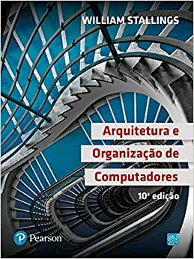
<
>
Organização e Arquitetura de Computadores
Referências Bibliográficas
Indicação de livro
Título: Arquitetura e Organização de Computadores
Autor: William Stallings
Data: 15/09/2017
Tipo: Livro impresso
https://www.amazon.com.br/Arquitetura-organiza%C3%A7%C3%A3o-computadores-William-Stallings/dp/8543020530#detailBullets_feature_div

Slide 10
<
>
Organização e Arquitetura de Computadores
Construção do conhecimento
Introdução
Para início de conversa
Vamos começar a construção do conhecimento neste oceano de letras, sílabas, palavras, frases e versos que bem estruturados produzem e transmitem conhecimento.
Para aprender, uma boa leitura ou várias até fixar o que foi lido é o primeiro passo no mundo do conhecimento. O segundo passo é a resolução dos exercícios escritos à mão e no mesmo dia estudado.
Orientação da disciplina
Nesta disciplina ou qualquer outra, você precisa absorver o que estuda.
Por isso após você estudar todo ou parte do conteúdo desta disciplina, resolva os exercícios ou crie alguns você mesmo com suas anotações.
Lembrando que o estudo é feito após assistir a aula, assistir a aula não é estudar.
Todo conteúdo após estudado é necessário ser feito a resolução dos exercícios para poder fixar o conhecimento.
No entanto os exercícios tem de serem escritos e resolvidos no caderno à mão, após o estudo do conteúdo e no mesmo dia.
Caso se interesse mais sobre estas táticas condicionadas a nós seres humanos criadas, desenvolvidas e aperfeiçoadas durante décadas, assista a palestra do gênio e super.:
Prof Pierluigi Piazzi
Link: https://www.youtube.com/watch?v=BoMmj_Xt-pk

Slide 11
<
>
Organização e Arquitetura de Computadores
Construção do conhecimento
Introdução
Fique atento
Não se esqueça que em cada unidade você encontrará um vídeo que deverá ser assistido no momento indicado.
Este vídeo irá complementar este conteúdo a fim de ampliar, ainda mais, o seu conhecimento acerca do tema tratado em cada unidade.
Ao final de cada unidade você deverá realizar as atividades.
Fica a dica
Uma pequena observação que quero deixar para você é:
caso não tenha visto por completo a Unidade anterior, é importante que você retorne e estude totalmente essa unidade.
A nossas disciplinas são construídas em cima de uma sequência lógica de assuntos.
Todos eles têm como objetivo desenvolver o seu raciocínio lógico.
Isto significa que se você avançar de unidade sem concluí-la, pode ter seu desenvolvimento comprometido.

Slide 12
<
>
Organização e Arquitetura de Computadores
OBJETIVOS DA UNIDADE
Conhecer os tipos de memória e como são organizados em hierarquia;
Compreender como o computador acessa os periféricos e se comunica com eles;
Compreender a importância do paralelismo para grandes demandas;
Aprender a diferença entre multiprocessadores e multicomputadores.
OBJETIVOS DA UNIDADE

Slide 13
<
>
Organização e Arquitetura de Computadores
OBJETIVOS DA UNIDADE
Organização da memória
–
// Hierarquia da memória
Memória auxiliar
–
// Dispositivos de armazenamento
Acessando periféricos
–
// Entrada e saída (I/O)
// Barramentos
// Comunicações
// Interfaces
// Periféricos
Arquiteturas paralelas
–
// Multiprocessadores de memória compartilhada
// Multiprocessadores homogêneos em um chip
// Multiprocessadores heterogêneos em um chip
// Tipos de sistemas de processadores paralelos e sua organização
// Multiprocessadores UMA
// Multiprocessadores NUMA
// Multicomputadores de troca de mensagens
// Topologias
// Propriedades
OBJETIVOS DA UNIDADE

Slide 14
<
>
Organização e Arquitetura de Computadores
Organização da memória
A cada dia a capacidade dos computadores de processar e armazenar dados aumenta.
Por isso, desde o computador que você utiliza em casa e no escritório até os supercomputadores usados nos campos de pesquisas científicas e em diversas áreas têm algo em comum: precisam ter uma organização que favoreça e otimize seus processos.
Lembre-se que sempre que falarmos sobre memória estaremos falando de hardware
Organização da memória

Slide 15
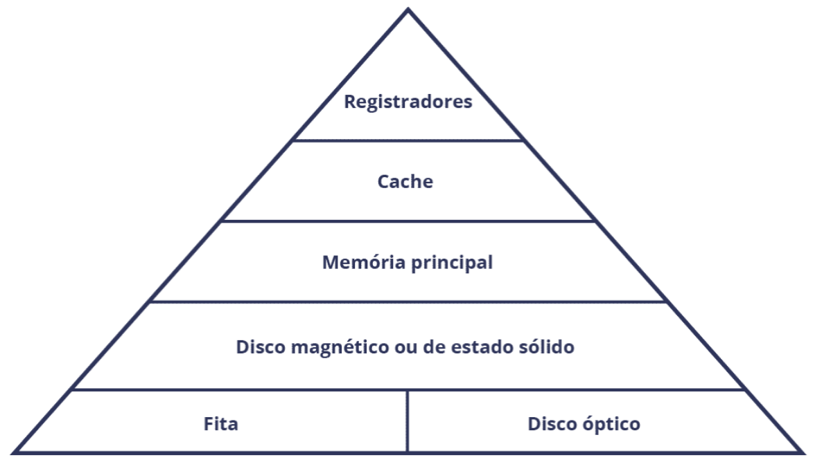
<
>
Organização e Arquitetura de Computadores
Organização da memória
O computador possui diversos tipos de memórias em seu conjunto, cada uma realizando uma função diferente.
Temos memórias menores com menor capacidade de armazenamento, mas com alta velocidade e, consequentemente, mais caras.
Temos também as memórias com maior capacidade de armazenamento e menor velocidade de acesso, que custam bem menos.
Existem também memórias externas, ou memórias auxiliares, que o usuário pode utilizar para aumentar a capacidade de armazenamento do computador ou mesmo para manter seus arquivos disponíveis em outro local.
Veremos agora a organização das seguintes memórias:
01 - Registradores;
02 - Cache;
03 - Memória principal;
04 - Memória secundária.
Vamos analisar a hierarquia de memória em pirâmide:
Figura 1. Hierarquia da memória. Fonte: TANENBAUM; AUSTIN, 2013, p. 67. (Adaptado).
Hierarquia da memória

Slide 16
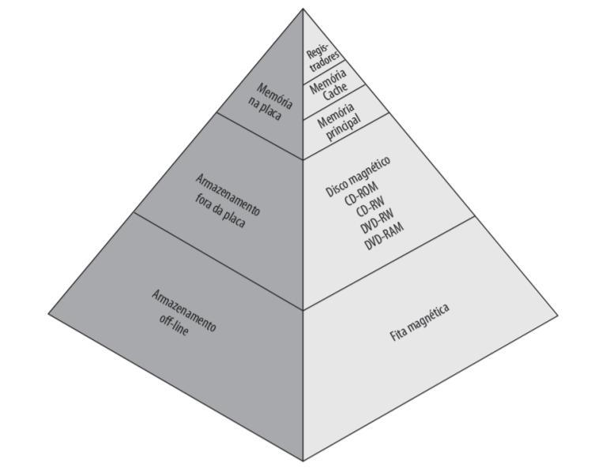
<
>
Organização e Arquitetura de Computadores
Organização da memória
Figura 2. Hierarquia da memória.
Na pirâmide, as memórias estão organizadas de cima para baixo de acordo com três importantes itens:
01 - Velocidade de acesso;
02 - Capacidade de armazenamento;
03 - Custo por bit.
As memórias na parte de cima da pirâmide possuem alta velocidade de acesso. São estes os locais onde o processador faz buscas em primeiro lugar, e só vai para os outros módulos se a busca não for positiva. Estas memórias possuem pouco espaço, mas têm um custo mais elevado, o chamado custo por bit.
Descendo na pirâmide, aumenta a capacidade de armazenamento das memórias, porém diminui a velocidade de acesso. Na parte de baixo da pirâmide as memórias possuem um custo por bit mais baixo.
Hierarquia da memória

Slide 17
<
>
Organização e Arquitetura de Computadores
Organização da memória
Podemos concluir que:
Memórias com maior velocidade = maior custo por bit;
Memórias com maior capacidade de armazenamento = menor custo por bit.
Hierarquia da memória

Slide 18
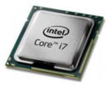
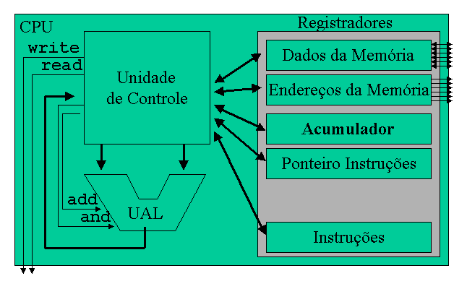
<
>
Organização e Arquitetura de Computadores
Organização da memória
Hierarquia da memória
// Registradores
No topo da pirâmide, ou seja, na primeira linha, temos os registradores. Essas memórias ficam dentro da CPU e, por isso, sua velocidade de acesso é extremamente rápida.
Registradores

Slide 19
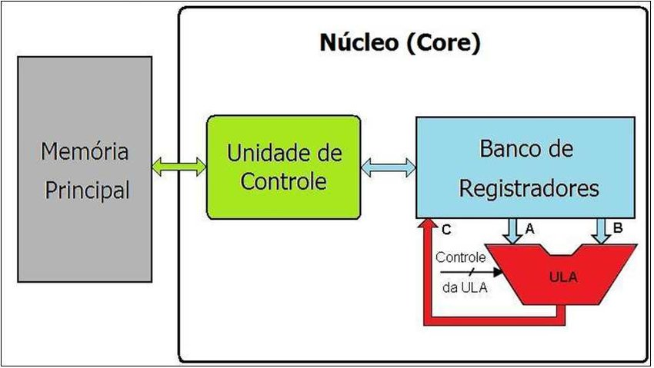
<
>
Organização e Arquitetura de Computadores
Organização da memória
Hierarquia da memória
Por estarem dentro de um módulo dentro de um chip, são pequenas e possuem uma limitada capacidade de armazenamento, por mais que muitas vezes existam centenas de registadores em um processador.
Devido a sua alta velocidade de acesso, esse é um tipo de memória com um custo por bit muito alto.
Registradores

Slide 20
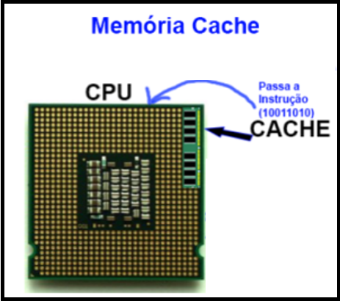
<
>
Organização e Arquitetura de Computadores
Organização da memória
Hierarquia da memória
// Cache
Na segunda linha da pirâmide temos a memória cache, que possui alta velocidade e uma capacidade de armazenamento maior que os registradores, tendo, assim, um custo alto em relação às memórias mais abaixo da pirâmide.
A memória cache armazena informações muito utilizadas pelo processador, então, antes de buscar determinada informação na memória principal, o processador busca na memória cache.
Se a informação for localizada, sua leitura é imediata, porém, se não for localizada, a busca passa a ser feita na memória principal, que copia um bloco de informações para a cache e por mim é feita a leitura pela CPU.
Este processo é mais lento do que a leitura direta do cache.
Cache

Slide 21
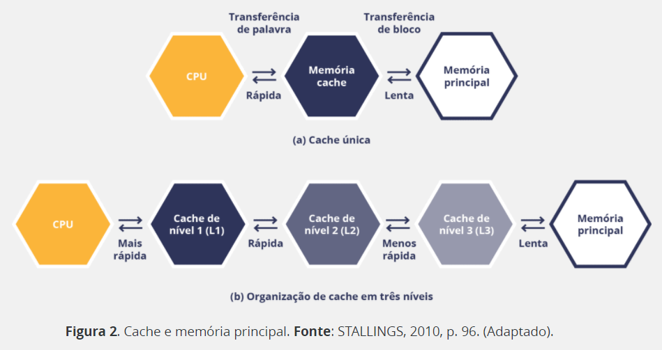
<
>
Organização e Arquitetura de Computadores
Organização da memória
Hierarquia da memória
A memória cache fica entre a CPU e a memória principal, podendo ter somente um nível ou três (L1, L2 e L3).
A velocidade de acesso desses níveis vai diminuindo conforme o distanciamento da CPU, como podemos ver na Figura 2:
Na organização de cache única, o processador procura a informação na cache e, se não localizar, é transferido um bloco de informações da memória principal para a cache (processo mais lento) e só então as informações são lidas pelo processador.
Cache

Slide 22
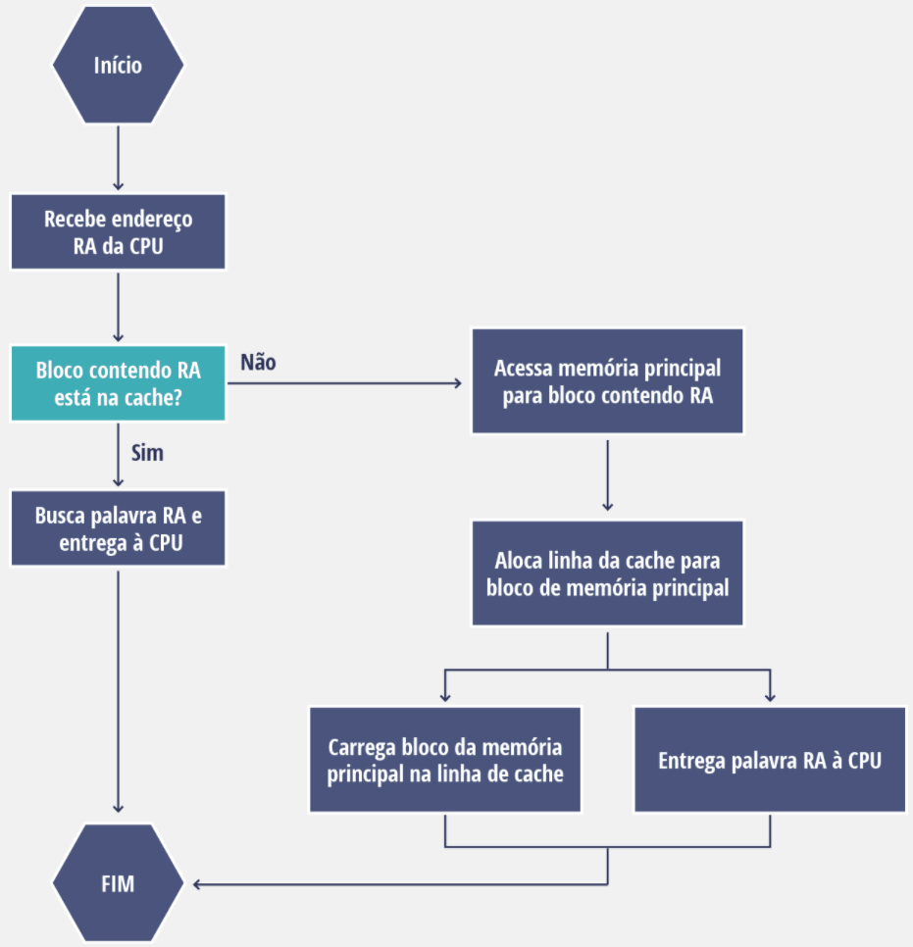
<
>
Organização e Arquitetura de Computadores
Organização da memória
Hierarquia da memória
Diagrama 1. Fluxograma – Operação e leitura de cache. Fonte: STALLINGS, 2010, p. 97. (Adaptado).
Na organização de cache em três níveis, o processador busca a informação no primeiro nível da cache (L1 – processo mais rápido).
Se ele não localiza a informação, passa a buscar no segundo nível da cache (L2 – processo rápido). Se ainda assim não localizar, ele busca no terceiro nível da cache (L3 – processo menos rápido). Por fim, se a informação não estiver em nenhum dos níveis da cache, é feita a busca na memória principal (processo lento).
Cache

Slide 23
<
>
Organização e Arquitetura de Computadores
Organização da memória
Hierarquia da memória
A memória principal é responsável por armazenar informações enquanto o computador realiza suas operações.
Essa memória é mais lenta que a cache e não pode ser acessada pelo usuário, é utilizada diretamente pelo processador.
Algumas memórias primárias são voláteis, ou seja, perdem as informações quando a energia é desligada.
Temos o exemplo da memória RAM (Random Access Memory), que pode ser de dois tipos diferentes:
SRAM (Static Random Access Memory): memória estática, volátil, perde as informações quando a energia é desligada. Memória rápida;
DRAM (Dynamic Random Access Memory): memória dinâmica, mais complexa e mais lenta que a SRAM. Essa memória precisa que a informação seja atualizada constantemente para que permaneça armazenada.
“O projeto de um sistema de memória principal é uma batalha sem fim entre três requisitos de projeto concorrentes: grande capacidade de armazenamento, acesso rápido e baixo custo.
Com a evolução da tecnologia de memória, cada uma dessas três características está mudando, de modo que as decisões de projeto na organização da memória principal devem ser revisadas novamente a cada nova implementação.” (STALLINGS, 2010, p. 47).
A memória cache e a memória principal possuem estruturas diferentes.
Memória principal

Slide 24
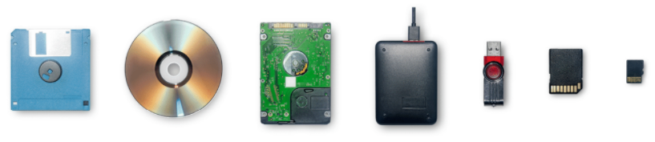
<
>
Organização e Arquitetura de Computadores
Organização da memória
Na base da pirâmide temos as memórias secundárias, que são acessíveis ao usuário.
Já imaginou se o local onde você salva seus trabalhos escolares, fotos de família e suas músicas preferidas perdesse essas informações sempre que a energia fosse desligada?
Isso não ocorre porque as memórias secundárias não são voláteis, você pode deixar as informações salvas lá o tempo que precisar.
A memória secundária não faz parte dos itens de processamento do computador.
Para que suas informações sejam lidas, são copiadas para a memória principal do computador.
Existem diversos tipos de memória secundária, veja abaixo alguns exemplos:
HD interno;
HD externo;
Pen drive;
Cartão de memória;
CD-ROM, DVD-ROM, Blu-ray;
Disquete;
Fita magnética.
Figura 3. Exemplos de memórias secundárias. Fonte: Shutterstock.
Memória secundária

Slide 25
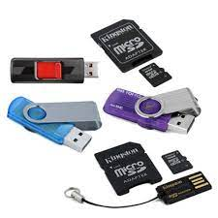
<
>
Organização e Arquitetura de Computadores
Organização da memória
Como vimos no item anterior, existem diversos tipos de memória secundária, e entre os citados existem aqueles que não fazem parte da estrutura do computador. Por exemplo, um HD interno faz parte da estrutura, já vem instalado de fábrica no micro; já o HD externo não faz parte desse conjunto.
Pen drives, cartões de memória, mídias de CD ou DVD-ROM também são memórias auxiliares. A leitura dos dados desses itens é feita normalmente, porém passa pelo módulo de E/S. Existem diversas vantagens em utilizar estes itens, veja alguns exemplos:
O usuário pode manter um backup dos dados do computador;
Informações importantes para o usuário podem estar sempre à mão, sendo levadas para onde ele precisar;
Com as impressoras que leem USB, já é possível imprimir um documento sem utilizar o computador;
Podem ser usados em outros equipamentos, como TVs, aparelhos automotivos e em diversos itens que compõem a chamada “internet das coisas”.
Existe uma infinidade de itens que aceitam este tipo de memória, mas citamos aqui alguns exemplos para você compreender melhor.
Memória auxiliar

Slide 26
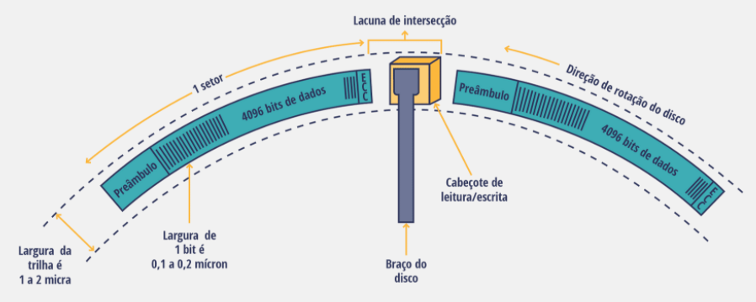
<
>
Organização e Arquitetura de Computadores
Dispositivos de armazenamento
A seguir, observe os tipos de dispositivos de armazenamento utilizados.
// Disco magnético
Essa tecnologia consiste em um disco de alumínio revestido por material magnético que contém uma bobina denominada “cabeça de gravação”.
Através de pulsos elétricos positivos ou negativos é criado um campo magnético que possibilita ao cabeçote gravar ou ler bits.
Como o disco é circular, uma volta completa é chamada trilha, e cada trilha é dividida em setores. O disco também contém uma parte chamada preâmbulo, que é um espaço que indexa os dados que serão lidos.
Figura 4. Estrutura interna de um disco magnético. Fonte: TANENBAUM; AUSTIN 2013, p. 68. (Adaptado).
Discos magnéticos podem conter mais de um prato, sendo que cada lado é considerado uma superfície e para cada superfície contém um cabeçote:
Disco magnético

Slide 27
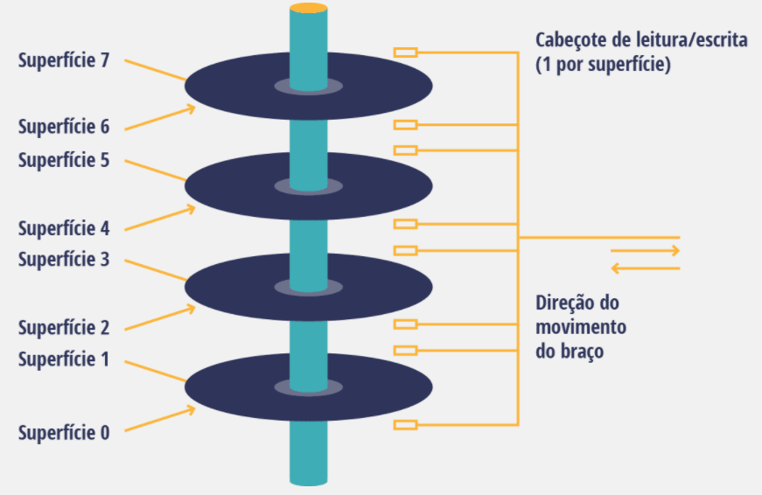
<
>
Organização e Arquitetura de Computadores
Dispositivos de armazenamento
Figura 5. Exemplo de disco com quatro pratos. Fonte: TANENBAUM; AUSTIN, 2013, p. 69. (Adaptado).
Discos magnéticos podem conter mais de um prato, sendo que cada lado é considerado uma superfície e para cada superfície contém um cabeçote:
Disco magnético

Slide 28
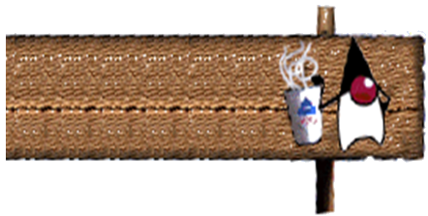
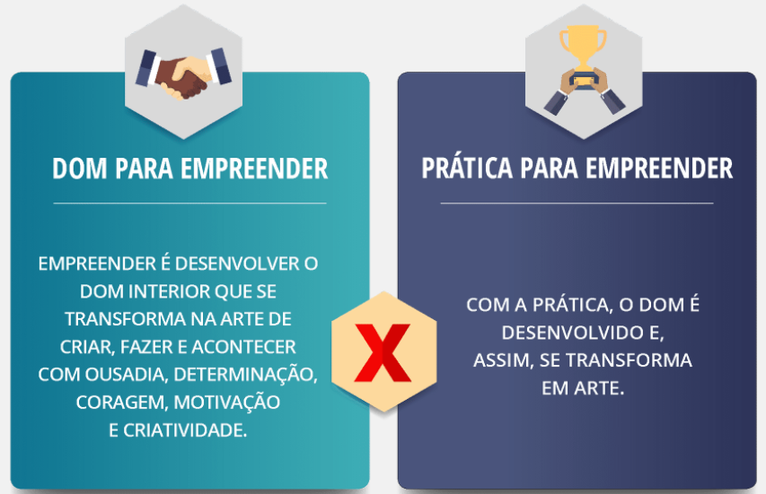
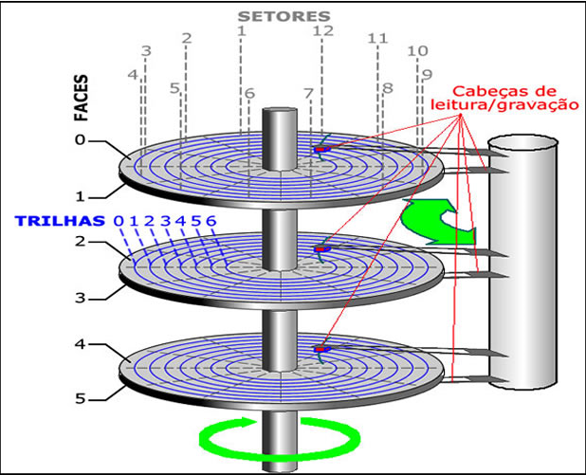
<
>
Organização e Arquitetura de Computadores
Dispositivos de armazenamento
//Disco magnético
Os discos magnéticos podem parecer extremamente sensíveis por
terem um cabeçote muito próximo à superfície fazendo a leitura e
a gravação de dados.
Na verdade, hoje em dia já existe a tecnologia antiqueda, que evita muitos danos ao disco e, mesmo que ocorram danos maiores, em muitos casos é possível recuperar os dados com o trabalho de um perito forense computacional.
Se em um caso de investigação um suspeito atear fogo ao computador, ou mesmo em casos de desastres, como desabamentos, pode ser possível retirar os discos e recuperar os dados, ou pelo menos parte deles.
Exemplo
Disco magnético

Slide 29
<
>
Organização e Arquitetura de Computadores
Dispositivos de armazenamento
Um disco óptico é um disco de formato circular que pode armazenar diversos tipos de arquivos. Tanto a gravação quanto a leitura nesse tipo de mídia são feitas através de laser.
Algumas mídias que usam essa tecnologia são: CD-ROM, CD-R (regravável), DVD-ROM e DVD-R (regravável), e nem todos os drives que leem essas mídias são capazes de fazer gravações.
Estamos acostumados a utilizar essas mídias, pois elas se popularizaram através da venda de CDs e DVDs de música, filmes, séries, cursos e muito mais.
Mesmo com o surgimento de equipamentos que fazem leituras direto de cartões de memória e pen drives, as mídias de CD continuam sendo usadas pela indústria do cinema e do entretenimento como meio de vender suas produções.
Essas mídias são encontradas para venda nas mais diversas lojas físicas e on-line, e as mídias em branco ou regraváveis são muito utilizadas pelos usuários para guardar diversos materiais, como fotos e vídeos de formatura, por exemplo.
Disco óptico

Slide 30
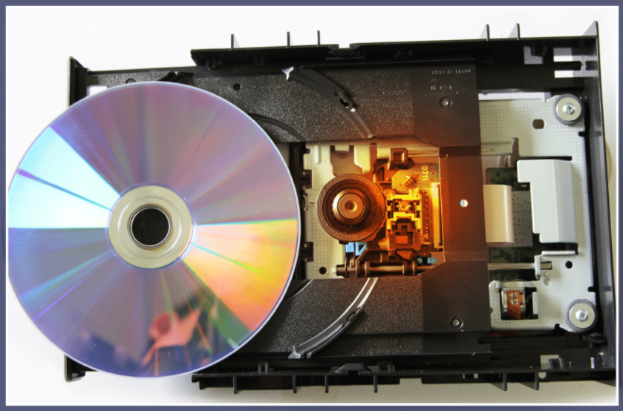
<
>
Organização e Arquitetura de Computadores
Dispositivos de armazenamento
Discos ópticos não perdem as informações com o tempo e por isso ainda são tão utilizados.
Figura 6. Modelo de disco óptico e drive laser. Fonte: Shutterstock.
Disco óptico

Slide 31
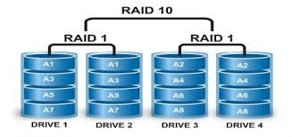
<
>
Organização e Arquitetura de Computadores
Dispositivos de armazenamento
A tecnologia RAID (Redundant Array of Independent Disks) é mais utilizada quando há necessidade de grande desempenho, como no caso de servidores, por exemplo.
Ela consiste na utilização de diversos discos de armazenamento independentes, mas de forma paralela.
Fisicamente são diversos discos, mas sistemicamente é apenas uma unidade de armazenamento.
RAID

Slide 32
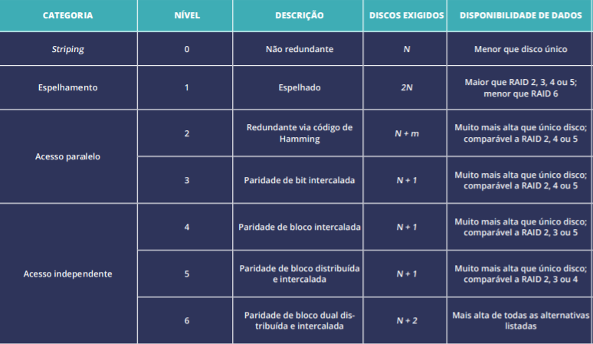
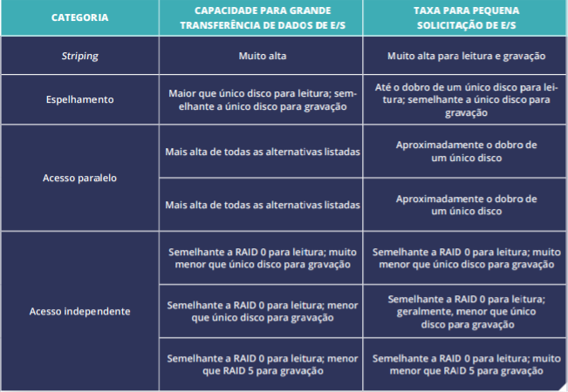
<
>
Organização e Arquitetura de Computadores
Dispositivos de armazenamento
Esses discos são organizados em níveis; observe a Tabela 1 para compreender como funciona cada um deles:
RAID

Slide 33
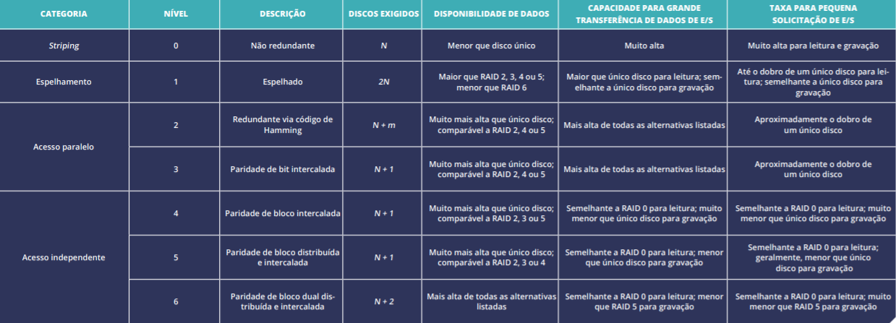
<
>
Organização e Arquitetura de Computadores
Dispositivos de armazenamento
Esses discos são organizados em níveis; observe a Tabela 1 para compreender como funciona cada um deles:
RAID

Slide 34
<
>
Organização e Arquitetura de Computadores
Acessando periféricos
A seguir, são listados os meios de acesso aos dispositivos periféricos.
Computadores não são máquinas fechadas que não se comunicam com outros equipamentos.
Pelo contrário, através dos dispositivos de entrada e saída (E/S) é possível ampliar a capacidade do computador de realizar as mais diversas atividades.
Um ótimo exemplo para compreendermos é a impressora; o computador por si só não tem a capacidade de imprimir, não possui espaço para colocarmos papel ou as tintas, mas através da E/S pode ser conectado a um equipamento que cumpre perfeitamente essa função, imprimindo conforme solicitado pelo computador.
Alguns periféricos podem utilizar cabos para se conectar ao computador, e outros não.
Por exemplo, um pen drive, por ser pequeno, pode ser conectado diretamente ao micro, já teclado e mouse precisam de cabo devido à distância entre a porta de entrada e o usuário.
Existem, no mercado, cabos para aumentar o espaço entre a porta e o dispositivo, e também existem adaptadores que podem transformar uma saída em outras mais.
Entrada e saída (I/O)

Slide 35
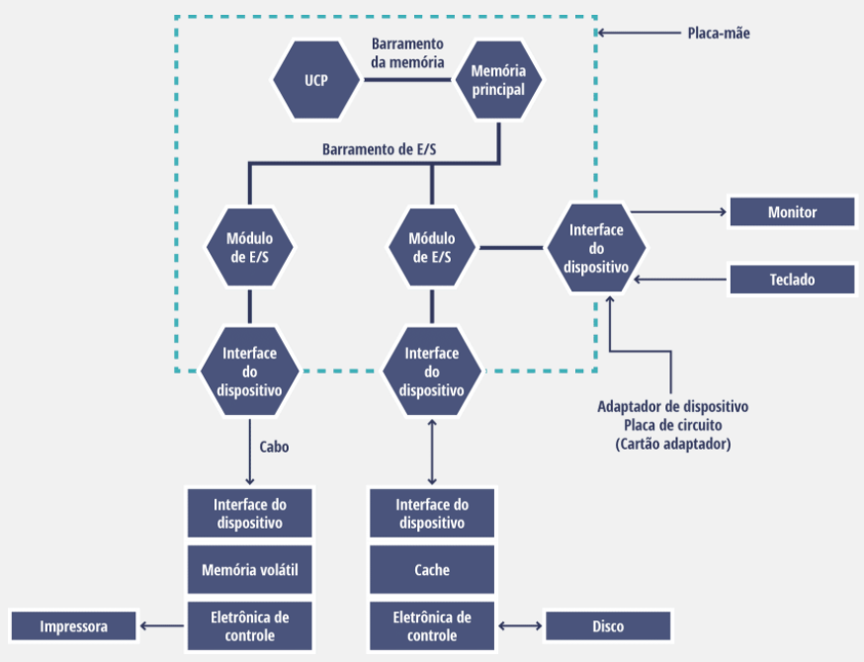
<
>
Organização e Arquitetura de Computadores
Acessando periféricos
Diagrama 2. Configuração de modelo de E/S. Fonte: NULL; NOBUR, 2010, p. 358. (Adaptado).
Entrada e saída (I/O)

Slide 36
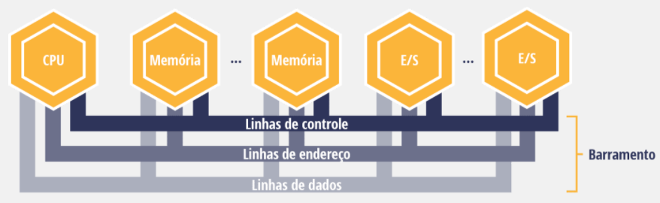
<
>
Organização e Arquitetura de Computadores
Acessando periféricos
Barramentos são conjuntos de linhas de transmissão, portanto, é através do barramento que os dispositivos externos se comunicam com o computador.
Cada linha só pode transmitir um bit por vez, por isso existe uma hierarquia de barramentos.
Vamos ver que tipos de linhas existem e qual a finalidade de cada uma delas:
LINHAS DE DADOS
São um caminho para a transmissão de dados;
LINHAS DE ENDEREÇOS
Mostram a origem ou o destino dos dados;
LINHAS DE Controle
Controlam o uso das linhas de dados e endereços para que funcionem corretamente.
Figura 7. Esquema de interconexão de barramento. Fonte: STALLINGS, 2010, p. 69. (Adaptado).
Barramentos

Slide 37
<
>
Organização e Arquitetura de Computadores
Acessando periféricos
Toda a comunicação entre computador e periféricos passa pelo módulo de E/S. Existem duas formas de fazer essa comunicação, segundo a autora Ana Grazielle Dionísio Corrêa em seu livro Organização e Arquitetura de Computadores, de 2017 (p. 147):
TRANSMISSÃO PARALELA
Envia um byte por vez. Funciona bem a distâncias curtas (menos de 1 metro). Em distâncias maiores, a resistência interna dos condutores tende a tornar mais fracos os sinais do cabo;
TRANSMISSÃO SERIAL
Envia um bit de cada vez, e os dados são transmitidos por um único condutor. São eficazes a longas distâncias.
Comunicações

Slide 38
<
>
Organização e Arquitetura de Computadores
Acessando periféricos
A interface é um padrão entre o módulo do computador e o periférico externo.
Por exemplo, geralmente a placa mãe possui entradas HDMI, VGA, PS2, USB e outras.
Se um mouse for USB, deve ser conectado na USB do computador, pois, além do encaixe físico ser único, existe uma interface que pode ler esse dispositivo.
Da mesma forma, não adianta tentar conectar um cabo VGA (azul) a uma entrada HDMI, pois, além de não ser possível fisicamente, também seria impossível ser reconhecido pelo computador.
Interfaces

Slide 39
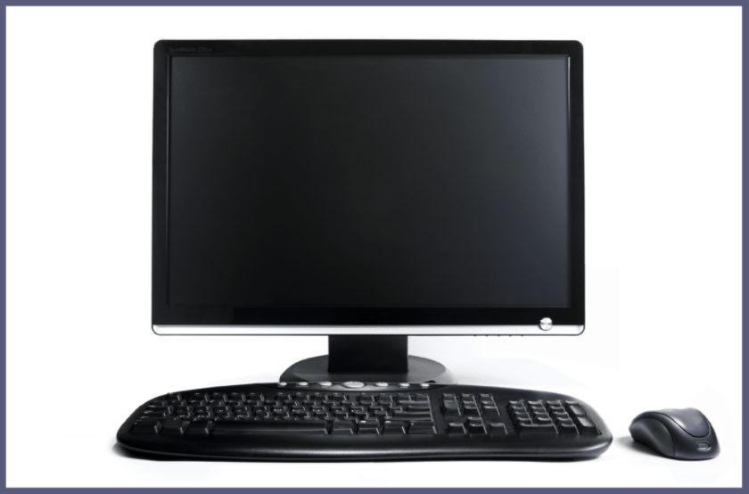
<
>
Organização e Arquitetura de Computadores
Acessando periféricos
O principal periférico utilizado pelos computadores é o teclado. Todos os comandos podem ser feitos através deles.
A cada tecla pressionada, é enviado um comando para o módulo de E/S (entrada) e o computador o transforma em código binário, ao mesmo tempo em que mostra o mesmo caractere na tela do monitor (saída).
A maioria dos computadores utiliza o conjunto de teclado, mouse e monitor, mas também existe uma infinidade de periféricos que podem ser conectados a ele, como impressora, scanner, monitor secundário, armazenamento externo e muitos outros.
Figura 8. Exemplos de periféricos mais utilizados com computadores. Fonte: Shutterstock. Acesso em: 01/07/2019.
Periféricos

Slide 40
<
>
Organização e Arquitetura de Computadores
Arquiteturas paralelas
Com a utilização dos computadores em todas as áreas, estudos científicos nos mais diversos campos, como Astronomia, Medicina e outros tão importantes, fez-se necessário ampliar a capacidade dos computadores através do paralelismo.
Através da tecnologia, o ser humano consegue enviar uma sonda para outro planeta e capturar informações importantíssimas sem a necessidade de enviar pessoas para o local.
Como você deve imaginar, para realizar projetos tão significativos como esse é necessário que os recursos tecnológicos tenham o máximo de capacidade e disponibilidade.
Arquiteturas paralelas

Slide 41
<
>
Organização e Arquitetura de Computadores
Arquiteturas paralelas
Os autores Andrew S. Tanenbaum e Todd Austin, no livro Organização Estruturada de Computadores (2013), afirmam que:
Embora os computadores continuem a ficar cada vez mais rápidos, as demandas impostas a eles estão crescendo no mínimo com a mesma rapidez. Astrônomos querem simular toda a história do universo, desde o Big Bang até o final do espetáculo. Cientistas farmacêuticos adorariam projetar em seus computadores medicamentos por encomenda para doenças específicas, em vez de ter de sacrificar legiões de ratos. Projetistas de aeronaves poderiam inventar produtos mais eficientes no consumo de combustível se os computadores pudessem fazer todo o trabalho sem a necessidade de construir protótipos físicos para testar em túneis aerodinâmicos. Em suma, seja qual for a capacidade de computação disponível, para muitos usuários, em especial nas áreas da ciência, engenharia e industrial, ela nunca será suficiente (TANENBAUM; AUSTIN,2013, p. 69).
Neste tópico, vamos estudar dois tipos de arquiteturas paralelas: multiprocessadores de memória compartilhada e multicomputadores de troca de mensagens.
Arquiteturas paralelas

Slide 42
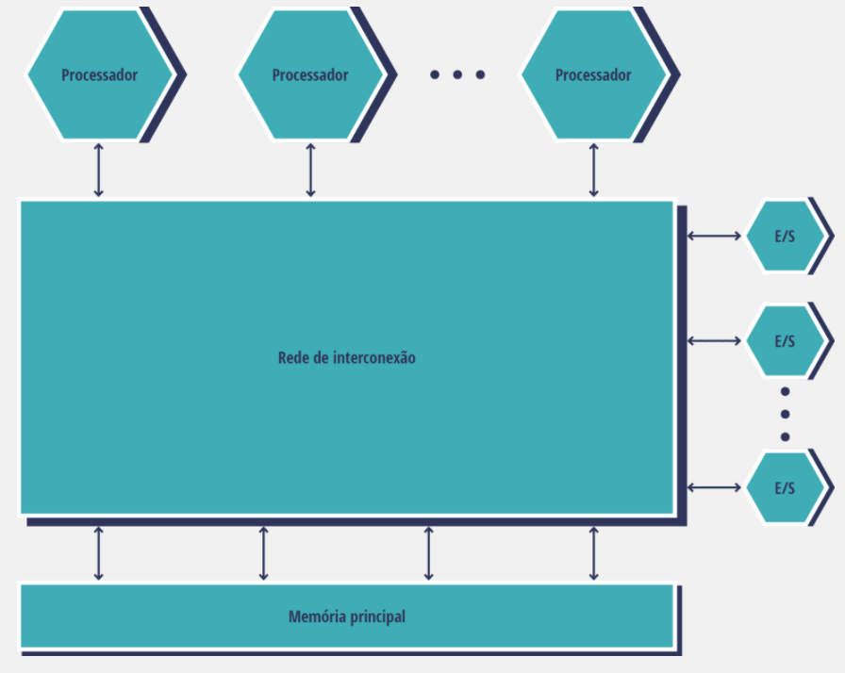
<
>
Organização e Arquitetura de Computadores
Arquiteturas paralelas
Um multiprocessador é um computador com dois ou mais processadores compartilhando os mesmos recursos, como memória e os dispositivos de E/S, por exemplo (Diagrama 3).
A capacidade do computador de executar diversas threads (tarefas) ao mesmo tempo é chamada de multithreading. Por exemplo, você consegue digitar um e-mail e ouvir música no computador ao mesmo tempo, pois, apesar das tarefas estarem sendo executadas ao mesmo tempo, elas não se encontram uma com a outra.
Diagrama 3. Blocos de um multiprocessador fortemente acoplado. Fonte: STALLINGS, 2010, p. 519. (Adaptado).
Multiprocessadores de memória compartilhada

Slide 43
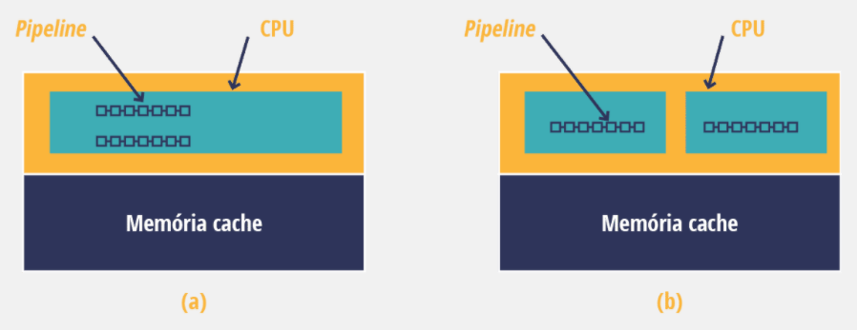
<
>
Organização e Arquitetura de Computadores
Arquiteturas paralelas
É possível colocar diversos processadores em um único chip, compartilhando cache, memória principal e todos os recursos do computador.
A vantagem dessa tecnologia é o custo vs. capacidade.
Multiprocessadores homogêneos possuem uma estrutura de semelhança entre suas funções, mesmo utilizando mais de um núcleo.
Quando o chip possui apenas um núcleo, a CPU e o pipeline utilizam esse espaço, porém, quando há dois chips, um é utilizado para a CPU e o outro para o pipeline:
Figura 9. Multiprocessadores com um núcleo (a) e com dois núcleos (b). Fonte: TANENBAUM; AUSTIN, 2013, p. 448. (Adaptado).
Quando os processadores realizam as mesmas funções, chamamos de multiprocessamento simétrico, ou SMP (Symmetric Multi-Processing).
Multiprocessadores homogêneos em um chip

Slide 44
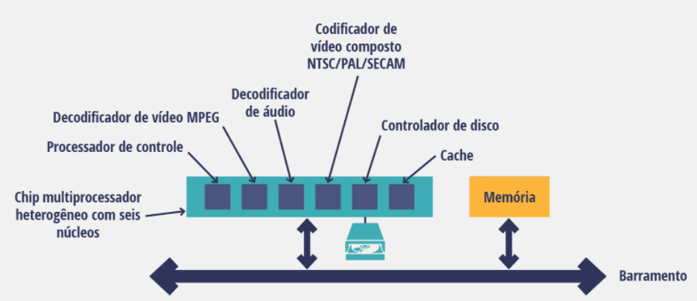
<
>
Organização e Arquitetura de Computadores
Arquiteturas paralelas
Multiprocessadores heterogêneos contêm diversos núcleos, cada um para uma ação diferente.
Observe o exemplo da Figura 10:
Figura 10. Aparelho de DVD com multiprocessador heterogêneo de vários núcleos. Fonte: TANENBAUM; AUSTIN, 2013, p. 450. (Adaptado).
Andrew Tanenbaum e Todd Austin, no livro anteriormente mencionado (2013), usaram o exemplo de um aparelho de DVD para demonstrar a função de um multiprocessador heterogêneo de um chip. Diversas funções envolvem a reprodução de uma mídia de DVD, exigindo, assim, que a tarefa seja executada em um núcleo para que funcione corretamente.
Multiprocessadores heterogêneos em um chip

Slide 45
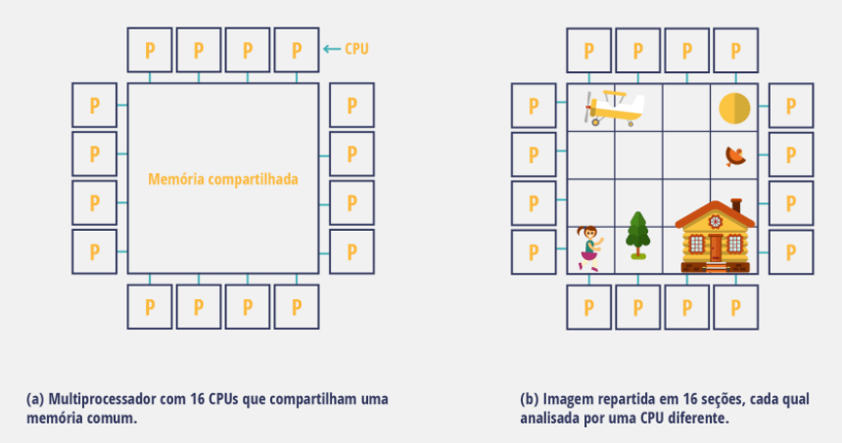
<
>
Organização e Arquitetura de Computadores
Arquiteturas paralelas
A tecnologia de multiprocessadores tem a grande vantagem de dividir a tarefa em partes, para que cada processador faça uma análise e o processamento necessários.
Figura 11. Multiprocessador. Fonte: TANENBAUM; AUSTIN, 2013, p. 463. (Adaptado).
Multiprocessadores heterogêneos em um chip

Slide 46
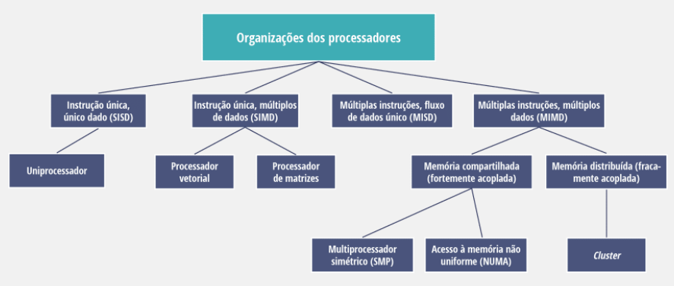
<
>
Organização e Arquitetura de Computadores
Arquiteturas paralelas
Para que possamos compreender a organização dos multiprocessadores, vamos ver quais são os tipos de sistemas de processadores:
1 - SISD (single instruction, single data): instrução única, um dado;
2 - SIMD (single instruction, multiple data): instrução única, diversos dados;
3 - MISD (multiple instruction, single data): múltiplas instruções, fluxo de dados único;
4 - MIMD (multiple instruction, multiple data): múltiplas instruções, múltiplos dados.
Para os tipos SISD e SIMD, existe uma única unidade de controle (para cada), enquanto quando falamos de MISD e MIMD existem diversas unidades de controle.
Diagrama 4. Organização dos processadores. Fonte: STALLINGS, 2010, p. 516. (Adaptado).
Tipos de sistemas de processadores paralelos e sua organização

Slide 47
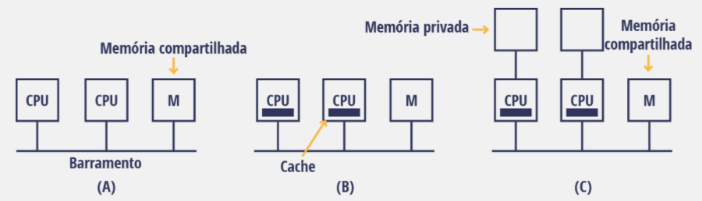
<
>
Organização e Arquitetura de Computadores
Arquiteturas paralelas
Multiprocessadores UMA (Uniform Memory Access, ou acesso uniforme à memória) utilizam apenas um barramento.
O problema que pode ocorrer nesse caso é do barramento estar ocupado quando uma CPU precisar localizar uma palavra, pois ele precisa estar disponível para que esta ação seja realizada.
Se houver muitos processadores no chip, será comum que a maioria fique ociosa enquanto o barramento é utilizado por um deles.
Para sanar esse problema, utiliza-se uma cache para cada processador.
Dessa forma, a leitura é feita pela cache, deixando o barramento livre. Existe ainda outra forma, na qual, além da cache, é utilizada uma memória dedicada para cada CPU.
Veja na Figura 12 a diferença entre esses três modos:
Figura 12. Três multiprocessadores baseados em barramento: (a) sem cache; (b) com cache; (c) com cache e memórias privadas. Fonte: STALLINGS, 2010, p. 471. (Adaptado).
Multiprocessadores UMA

Slide 48
<
>
Organização e Arquitetura de Computadores
Arquiteturas paralelas
Multiprocessadores NUMA (NonUniform Memory Access ou acesso não uniforme à memória) também utilizam um único espaço de endereço para todas as CPUs, mas a grande diferença nessa tecnologia é que ela acessa as memórias locais de forma muito mais rápida.
O acesso à memória remota é mais lento e utiliza os comandos LOAD e STORE.
Existem dois tipos de multiprocessadores NUMA:
1 - NC-NUMA: quando não há cache;
2 - CC-NUMA: quando há cache.
Multiprocessadores NUMA

Slide 49
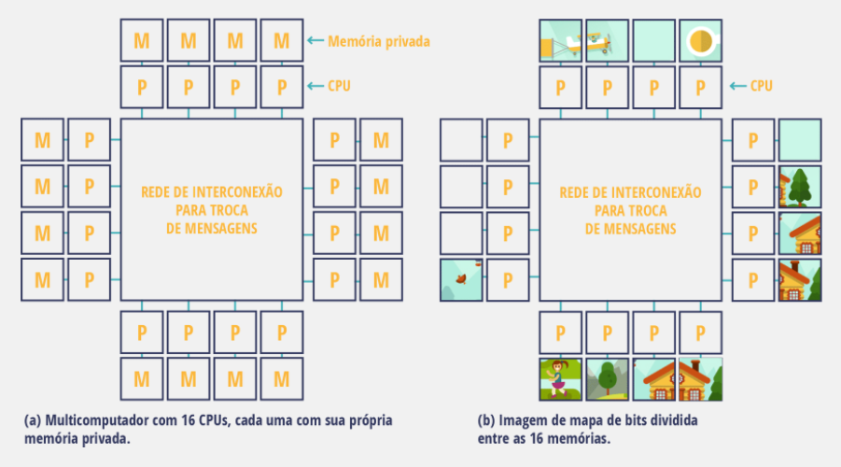
<
>
Organização e Arquitetura de Computadores
Arquiteturas paralelas
Um multicomputador é composto por múltiplos computadores interligados por uma rede chamada interconexão para troca de mensagens.
Geralmente, multicomputadores são utilizados em projetos que precisem de processamento em alto nível.
A grande vantagem de utilizar diversos computadores é que cada processador vai utilizar sua própria memória privada.
Figura 13. Multicomputador. Fonte: TANENBAUM; AUSTIN, 2013, p. 463.
Multicomputadores de troca de mensagens

Slide 50
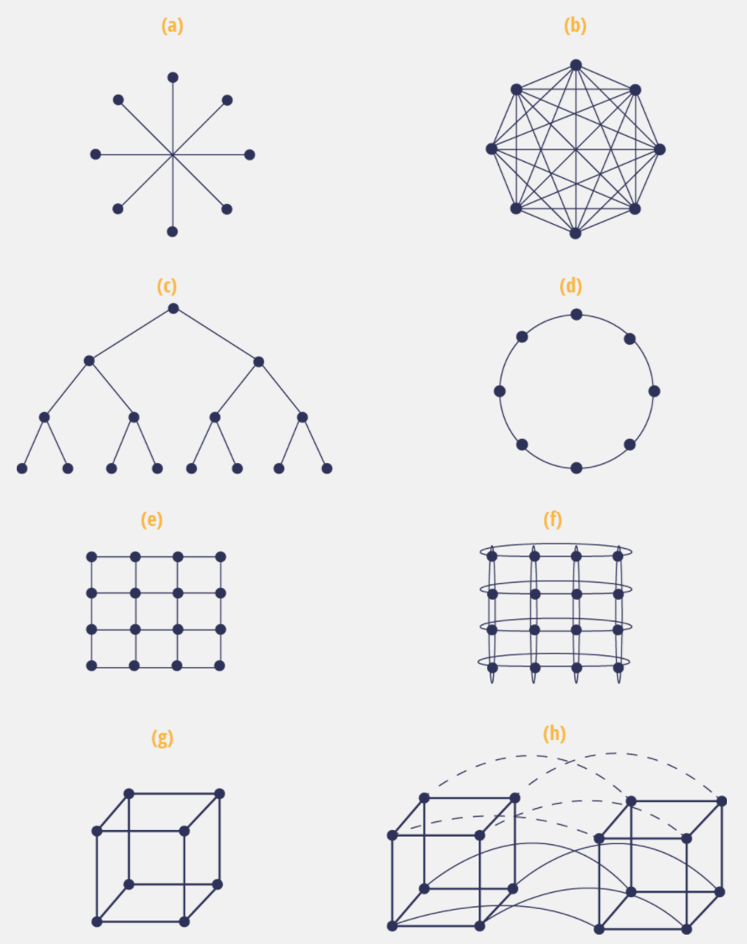
<
>
Organização e Arquitetura de Computadores
Arquiteturas paralelas
A interconexão para trocas de mensagens pode utilizar diversas topologias. Neste tópico, veremos resumidamente cada uma delas. Observe a Figura 14:
Figura 14. Diversas topologias. Os pontos grossos representam switches. Fonte: TANENBAUM; AUSTIN, 2013, p. 488. (Adaptado).
Topologias

Slide 51
<
>
Organização e Arquitetura de Computadores
Arquiteturas paralelas
De acordo com os autores Andrew Tanenbaum e Todd Austin (2013, p. 488), existem as seguintes topologias:
Estrela (a);
Interconexão total (b);
Árvore (c);
Anel (d);
Grade (e);
Toro duplo (f);
Cubo (g);
Cubo quadridimensional (h).
Topologias

Slide 52

<
>
Organização e Arquitetura de Computadores
Arquiteturas paralelas
Grau de nó: os nós são pontos de conexão;
Diâmetro: é a distância entre dois nós;
Capacidade de transmissão: é a quantidade de dados que a interconexão é capaz de transmitir;
Dimensionalidade: é definida de acordo com a quantidade de opções para ir de um ponto a outro. É considerada zero se só houver um ponto de partida e um de destino, já se houver a opção de ir para um ponto ou outro é chamada unidimensional.
Propriedades

Slide 53
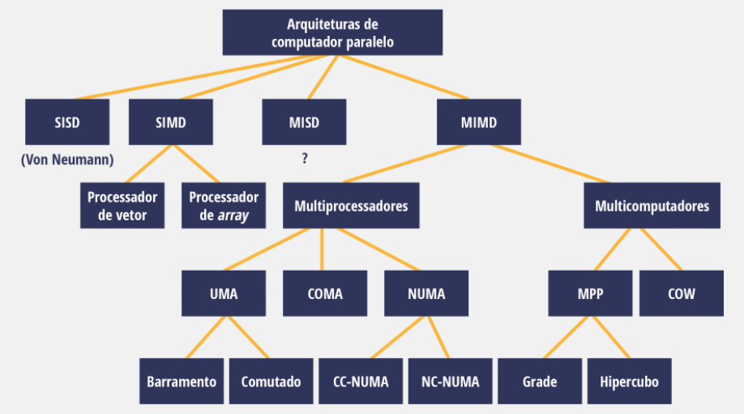
<
>
Organização e Arquitetura de Computadores
Arquiteturas paralelas
Diagrama 5. Taxonomia de computadores paralelos. Fonte: TANENBAUM; AUSTIN, 2013, p. 467. (Adaptado).
Em uma visão geral dos multicomputadores, podemos compreender que eles pertencem à categoria MIMD e podem ser organizados de diversas formas, seja voltada para a utilização de até algumas dezenas de computadores até uma organização para centenas de processadores.
A cada dia mais informações são criadas e processadas, dados que antes só caberiam em discos magnéticos imensos hoje em dia cabem no bolso. A preocupação com armazenamento e velocidade de transmissão é constante nas pesquisas dos maiores institutos e empresas do mundo, por isso a utilização de computadores paralelos é tão importante e tão utilizada.
Propriedades

Slide 54
<
>
Organização e Arquitetura de Computadores
Resumo
Nessa unidade, alcançamos os objetivos de aprender sobre tipos de memória e conhecer a hierarquia baseada em pirâmide.
Aprendemos que memórias muito rápidas têm um custo muito mais alto e que, por isso, não compensa usar a mesma tecnologia para módulos com maior capacidade de armazenamento.
Entendemos que essa organização utiliza corretamente as memórias mais rápidas para informações mais importantes, que precisam estar “à mão” quando solicitadas; já informações não tão urgentes podem ficar nas outras memórias, como fotos e filmes, por exemplo.
Conseguimos compreender também a praticidade do uso de memórias auxiliares, pois nos permite levar as informações para qualquer lugar.
Por fim, aprendemos que o paralelismo é muito importante para a computação, seja através da utilização de multiprocessadores ou multicomputadores.
Resumo

Slide 55
<
>
Organização e Arquitetura de Computadores
REFERÊNCIAS BIBLIOGRÁFICAS
CORRÊA, A. G. D. Organização e Arquitetura de Computadores. São Paulo: Pearson, 2017.
NULL, L.; LOBUR, J. Princípios básicos da arquitetura e organização de computadores. 2. ed. Porto Alegre: Bookman, 2010.
Portal do Instituto Brasileiro de Museus. Disponível em: <http://www.museus.gov.br/>. Acesso em: 21 mar. 2019.
STALLINGS, W. Organização e Arquitetura de Computadores. Tradução de Daniel Vieira e Ivan Bosnic. Revisão técnica de Ricardo Pannain. 8. ed. São Paulo: Pearson, 2010.
TANENBAUM, A. S.; AUSTIN, T. Organização Estruturada de Computadores. Tradução de Daniel Vieira. Revisão técnica de Wagner Luiz Zucchi. 6. ed. São Paulo: Pearson, 2013.
REFERÊNCIAS BIBLIOGRÁFICAS

Slide 56
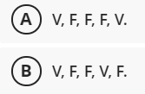
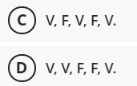

<
>
Organização e Arquitetura de Computadores
Exercício(s)
A redundância consiste em gravar as informações duas ou mais vezes para garantir maior segurança dos dados. Uma tecnologia muito utilizada, quando se trata de redundância em locais de alto desempenho, é a tecnologia RAID (redundant array of independent disks).
Considerando essas informações e o conteúdo estudado sobre RAID, analise as afirmativas a seguir e assinale V para a(s) verdadeira(s) e F para a(s) falsa(s).
I. ( ) A tecnologia RAID utiliza diversos discos de armazenamento independentes.
II. ( ) A tecnologia RAID utiliza um grande disco externo que espelha o disco interno do computador.
III. ( ) A tecnologia RAID utiliza diversas memórias do tipo RAM para acelerar as operações.
IV. ( ) A tecnologia RAID é usada para desempenho não muito grande.
V. ( ) A tecnologia RAID trabalha basicamente com paralelismo.
Agora, assinale a alternativa que representa a sequência correta:
Exercícios
Resposta:

Slide 57
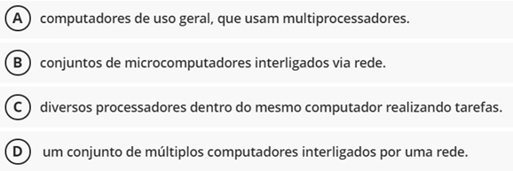
<
>
Organização e Arquitetura de Computadores
Exercício(s)
Para grandes demandas, uma opção é usar o conceito de multicomputador, que é um tipo de arquitetura paralela feita para suportar realizar processamento em alta escala.
Considerando essas informações e o conteúdo estudado sobre multicomputadores, pode-se afirmar que eles são:
Exercícios
Resposta:

Slide 58
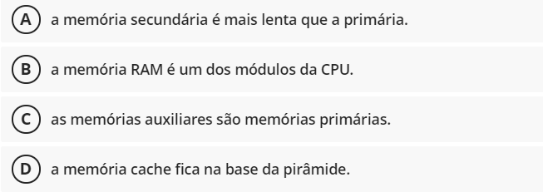
<
>
Organização e Arquitetura de Computadores
Exercício(s)
Podemos considerar a hierarquia das memórias como uma pirâmide, na qual as memórias que estão no topo são mais rápidas, com menos capacidade de armazenamento e custo mais alto. Consequentemente, na base da pirâmide temos as memórias mais lentas, mais baratas e com espaço de armazenamento maior.
Considerando essas informações e o conteúdo estudado sobre hierarquia de memória, pode-se afirmar que:
Exercícios
Resposta:

Slide 59
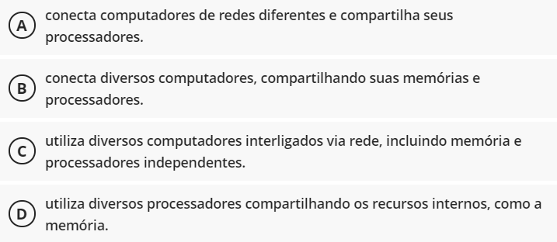

<
>
Organização e Arquitetura de Computadores
Exercício(s)
Um dos tipos de arquitetura paralela é a de multiprocessamento, utilizada não só em corporações, mas também em computadores pessoais e outros dispositivos, como smartphones, tablets e muitos outros.
Considerando essas informações e o conteúdo estudado sobre multiprocessamento, pode-se afirmar que essa tecnologia:
Exercícios
Resposta:

Slide 60
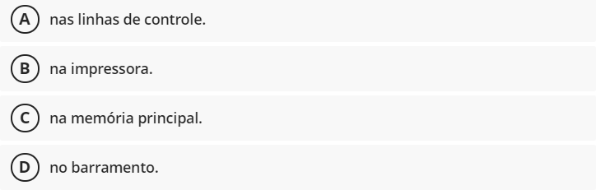
<
>
Organização e Arquitetura de Computadores
Exercício(s)
O trabalho das memórias dentro do computador ocorre de forma organizada. Informações mais importantes, ou que estão sendo usadas durante um processo, ficam disponíveis mais rapidamente. Uma informação que não está em determinada memória é buscada em outra, em uma sequência.
Considerando essas informações e o conteúdo estudado sobre memórias, pode-se afirmar que, quando uma informação não é localizada na memória cache, o computador continua sua busca:
Exercícios
Resposta:

Slide 61
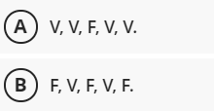
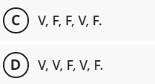
<
>
Organização e Arquitetura de Computadores
Exercício(s)
“O projeto de um sistema de memória principal é uma batalha sem fim entre três requisitos de projeto concorrentes: grande capacidade de armazenamento, acesso rápido e baixo custo.”
Fonte: STALLINGS, William. Arquitetura E Organização De Computadores. São Paulo: Prentice Hall, 2010. p. 47.
Com base no texto e no conteúdo estudado sobre memórias principais e secundárias, analise as afirmativas a seguir sobre capacidade, velocidade e custo das memórias e assinale V para a(s) verdadeira(s) e F para a(s) falsa(s):
I. ( ) Memórias secundárias são mais lentas e de menor custo.
II. ( ) As memórias que estão acima na hierarquia da pirâmide são mais próximas ao hardware.
III. ( ) Memórias mais velozes são mais baratas devido à sua tecnologia.
IV. ( ) O armazenamento das memórias secundárias é acessível ao usuário.
V. ( ) As memórias possuem tamanhos diferentes mas usam a mesma tecnologia.
Agora, assinale a alternativa que representa a sequência correta:
Exercícios
Resposta:

Slide 62
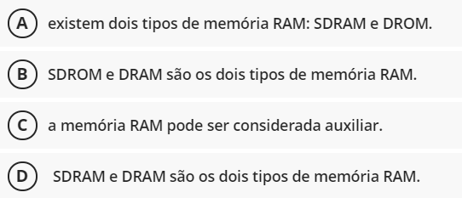
<
>
Organização e Arquitetura de Computadores
Exercício(s)
A memória RAM (Random Access Memory) é considerada uma memória principal, ou seja, ela armazena informações enquanto o processador está executando. Esta memória também é considerada volátil, ou seja, perde as informações quando não há energia elétrica.
Considerando essas informações e o conteúdo estudado sobre memória RAM pode-se afirmar que:
Exercícios
Resposta:

Slide 63
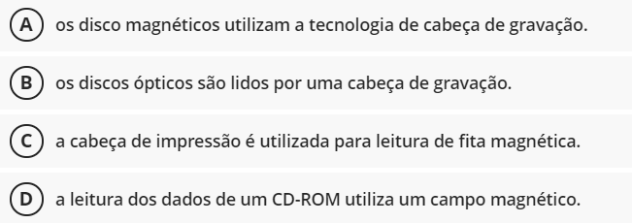
<
>
Organização e Arquitetura de Computadores
Exercício(s)
Entre os diversos tipos de memória existe uma que utiliza um disco de alumínio revestido de material magnético que cria um campo magnético e permite a gravação dos dados através de uma chamada “cabeça de gravação”.
Considerando essas informações e o conteúdo estudado sobre memórias que usam campo magnético, pode-se afirmar que:
Exercícios
Resposta:

Slide 64
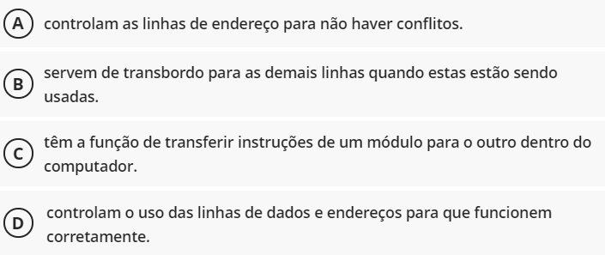

<
>
Organização e Arquitetura de Computadores
Exercício(s)
A quantidade de dados transmitidos ao mesmo tempo depende da quantidade de linhas no barramento, já que cada linha transmite apenas 1 bit por vez. Existem três tipos de linhas no barramento, entre elas as “Linhas de Controle”.
Com base nessas informações e no conteúdo estudado sobre barramentos, pode-se afirmar que as linhas de controle:
Exercícios
Resposta:

Slide 65
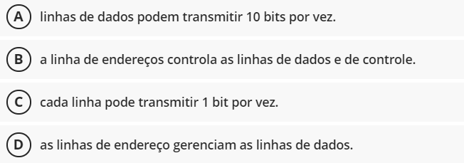
<
>
Organização e Arquitetura de Computadores
Exercício(s)
Os barramentos são responsáveis por trafegar informações o tempo todo, levando e trazendo bits entre os diversos módulos do computador através dos seguintes conjuntos de linhas: linhas de dados, linhas de endereços e linhas de controle.
Considerando essas informações e o conteúdo estudado sobre barramentos, pode-se afirmar que:
Exercícios
Resposta:

Slide 66
<
>
Organização e Arquitetura de Computadores
4
Baixe este projeto
em Java no Github.
Fim
PARTE
Organização de memória interna e externa, periféricos, multiprocessadores e multicomputadores.
<
>

